Slide 1
mlchip Lab0 SytemC環境測試
Author : 陳旭祺
Date : 2025/03/04

Slide 2
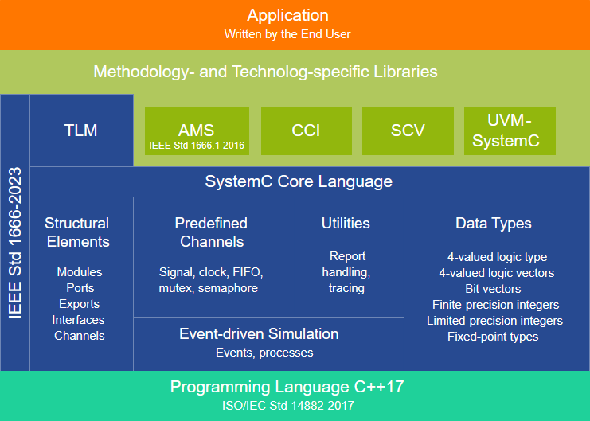
什麼是 SystemC
SystemC 是一個用 C++ 編寫的一個函式庫 (調用方式 `#inlcude "systemc.h"`)
支援系統級別的設計和驗證， 讓我們使用 C++ 也能實現硬體功能，不需要任何特殊的EDA工具才能使用。
支援與 RTL 設計的協同驗證。與更詳細的 RTL 相比， SystemC 這種更高層次的語言可以實現更快、更有效率的架構分析和設計。
在系統架構層級的驗證中，同樣的架構， SystemC 比起RTL驗證， pin 腳精確度、時序精確度快上幾個數量級。

Slide 3
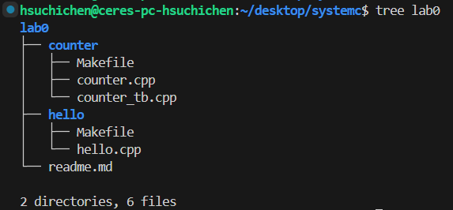
執行步驟 (1/5)
1. 一開始登入server，請不要選擇任何關鍵字(`yes`,`coding`,`layout`)，否則EDA tool的環境會與`systemc.h`發生衝突。
2. 從 TA 資料夾複製並解壓縮檔案
tar -xvf ~mlchipTA01/lab0.tar
3. 複製`.cshrc`啟動檔案到個人使用者的家目錄，登入伺服器時會載入該檔案，可自由修改喜歡的terminal prompt
cp lab0/.cshrc .cshrc
4. 進入 hello 示例的目錄
cd lab0/hello

Slide 4
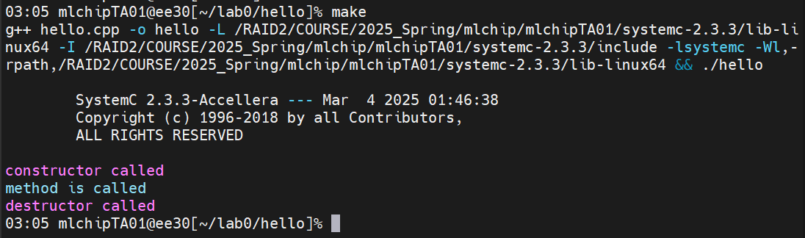
執行步驟 (2/5)
5. 編譯並執行 `hello.cpp` (如未更改檔案，要重新編譯，請執行第7點)
make hello
6. 預期運行結果
7. 清除executable二進位檔
make clean

Slide 5
執行步驟 (3/5)
8. 進入 counter 示例的目錄
cd ../counter
9. 編譯並執行 `counter.cpp` 和`counter_tb.cpp` (如未更改檔案，要重新編譯，請執行第14點)
make counter

Slide 6
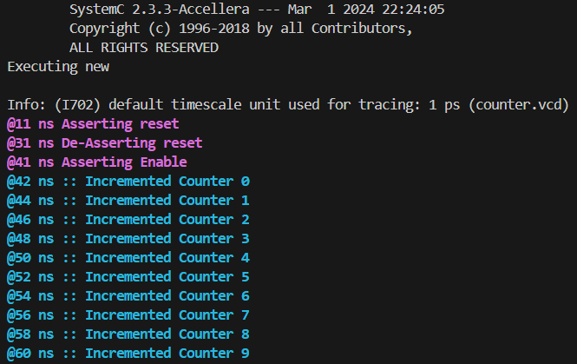
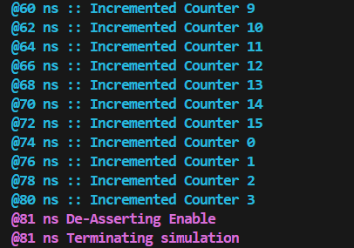
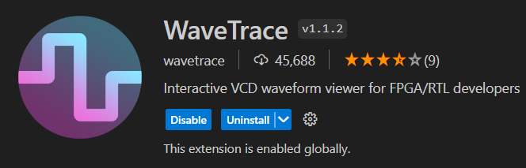
執行步驟 (4/5)
10. 預期運行結果
11. 下載VScode插件WaveTrace
(PS : nWave無法打開vcd波型檔)

Slide 7
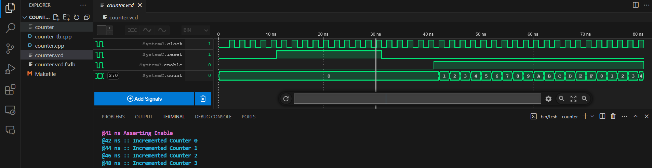
執行步驟 (5/5)
12. 觀看vcd波型檔 (點Add Signals，選擇要加入波型並按Enter鍵)
13. 清除executable二進位檔和 vcd波型檔
make clean
14. 完成環境測試，有興趣可以看程式內容與Makefile，以熟悉環境。

Slide 8
Makefile內容
HOME = /RAID2/COURSE/2025_Spring/mlchip/mlchipTA01
# SystemC 安裝的基本目錄(在TA01的資料夾)
LIB_DIR=-L $(HOME)/systemc-2.3.3/lib-linux64 # SystemC 函式庫的目錄
INC_DIR=-I $(HOME)/systemc-2.3.3/include # SystemC 標頭檔的目錄
LIB=-lsystemc -Wl,-rpath,$(HOME)/systemc-2.3.3/lib-linux64
# 指定要link到的SystemC函式庫、執行檔要抓函式庫的路徑
APP=counter # 要編譯的程式1
TESTBENCH=counter_tb # 要編譯的程式2
counter:counter.cpp counter_tb.cpp
# target(make要執行的動作名稱) : prerequisites (根據依賴文件中的部分來決定目標是否需要被重建)
g++ $(APP).cpp $(TESTBENCH).cpp -o $(APP) $(LIB_DIR) $(INC_DIR) $(LIB) #使用gcc編譯
clean:
rm -rf $(APP) # 強制刪除執行檔案

Slide 9
參考資訊
1. systemC官網介紹
2. SystemC語法介紹
3. SystemC簡化版安裝步驟、SystemC官網安裝步驟、問題排除
4. Makefile 語法和示範

